Slide 1
ESCUELA NORMAL DE EDUCACION PREESCOLAR.
LICENCIATURA EN EDUCACION PREESCOLAR.
CICLO ESCOLAR 2018 – 2019
CURSO: EDUCACION HISTORICA EN EL AULA.
DOCENTE : NARCISO RODRIGUEZ ESPINOZA.
UNIDAD 1 “LA HISTORIA EN LA EDUCACION BASICA: REFERENTES PARA SU ANALISIS”
EVIDENCIA DE UNIDAD : 3 FICHAS DE PROCESOS HISTORICOS.
ALUMNA: ZAIRA VANESSA ALVAREZ VALDEZ.
4º SEMESTRE SECCION “A”
Saltillo, Coahuila 16 de Marzo del 2019.

Slide 2
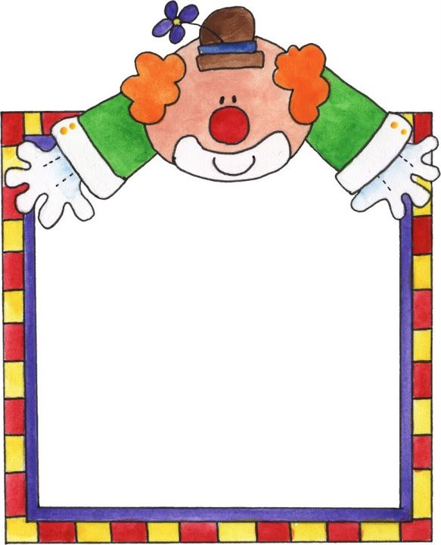
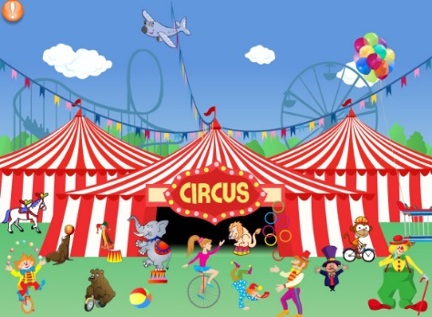
El circo.
El circo ha sido desde siempre una forma clásica de diversión; la palabra procede del latín circus y designaba el escenario romano donde se originaron muchos de los números que pueden verse hoy en una función circense.
Algunas artes circenses se practicaban desde hace 3,000 años en China, Grecia, India y Egipto…
El circo es el espectáculo más antiguo del mundo. Algunas artes circenses se practicaban desde hace 3,000 años en China, Grecia, India y Egipto, lugares donde ya había malabaristas, contorsionistas y equilibristas. Sin embargo los historiadores dicen que la idea de circo como tal empezó a desarrollarse en la Edad Media, con los saltimbanquis, que andaban de pueblo mostrando sus habilidades en los saltos y las acrobacias.
A partir de ahí empezaron a surgir en toda Europa compañías de artistas que recorrían las ciudades con sus espectáculos. Hasta que en 1768 nació en Londres, Inglaterra, el primer circo moderno, sobre un escenario circular al aire libre y rodeado de tribunas de madera.
ACTIVIDAD:
Nombre: Conociendo el circo.
Inicio: Responde, ¿has ido al circo?, ¿Qué es un circo?, ¿Qué personajes hay en el circo?
Desarrollo: Escucha la historia del circo y las características del mismo. Pasa al pizarrón a colocarlos dentro de la carpa.
Cierre: Responde, ¿Qué a cambiado en el circo a través del tiempo?

Slide 3
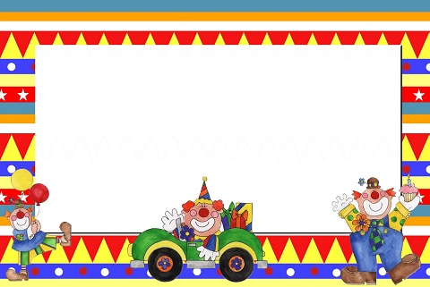
El payaso.
Un payaso (del italiano pagliaccio) es un personaje estereotipado representado comúnmente con vestimentas extravagantes, maquillaje excesivo y pelucas llamativas. Generalmente se le asocia con un artista de circo, cuya función es hacer reír a la gente, gastar bromas, hacer piruetas y en ocasiones trucos divertidos, pero también es un actor satírico que se burla de la cotidianidad.
Los payasos ya formaban parte de la corte de faraón Dadkeri Assi durante la Quinta dinastía egipcia, en el año 2500 a. C. Se convirtió en un oficio en China cuando a través de carpas y caravanas formaban parte de la corte de los reyes y del entretenimiento social en el siglo II a. C. Al mismo tiempo, en Grecia y posteriormente en Roma, aparecen en las comedias atelanas como tradición que forma parte de una obra teatral. En México se dice que cuando Hernán Cortés conoció a Moctezuma, dentro de su corte existían enanos y jorobados bufones parecidos a los europeos.
ACTIVIDAD.
Inicio: Escucha los pasos a seguir y las indicaciones para realizar la actividad del payaso.
Desarrollo: Realiza el procedimiento:
Paso 1: en el plato se coloca la mantecada y el betún
Paso 2: coloca el cono encima de la mantecada
Paso 3: hacerle los ojos, boca y decóralo a tu gusto con lunetas o bombones (utilizando solamente 10).
CIERRE: Comenta que se le dificulto en la actividad.

Slide 4
ELEFANTES DE CIRCO.
Los elefantes son animales socialmente complejos, profundamente inteligentes y vigorosos. Se organizan en manadas de varias docenas de miembros estructurados generalmente alrededor de un matriarcado.
En la instalación de un circo, los elefantes no tienen la oportunidad de recrear esta vida social, puesto que se mantienen solos o en grupos pequeños y artificiales. En los circos, suelen pasar la mayor parte del día en remolques, en pequeños cercados electrificados o encadenados por sus patas, apenas capaces de andar un paso o dos. Sus niveles diarios de ejercicio se ven considerablemente reducidos. Es frecuente observar elefantes meciéndose, balanceándose y sacudiéndose constantemente (comportamientos estereotípicos) para compensar su falta de movimiento. En los circos, para evitar que orinen en la pista, sólo les da agua muy temprano en la mañana y tarde en la noche después del último show. No hay acceso a baños. Este componente de su bienestar social y fisiológico es completamente ignorado. Sus salidas diarias a la pista no son adecuadas para cubrir estas necesidades gigantescas de movimiento.
ACTIVIDAD.
Orejas de dumbo.
Inicio: Recuerda el cuento de dumbo y comenta la historia.
Desarrollo: Escucha con atención las indicaciones para elaborar las orejas con cartoncillo y decorarlas.
Cierre: Explica que hace un elefante, ¿Cómo vive?, ¿Cómo es ?

Slide 5
Escuela Normal de Educación Preescolar
Materia Educación Histórica en el Aula 4° Semestre
Escala de estimación de evaluación para unidad 1°
Fichas de conceptos históricos de primer y segundo orden
Ponderación:
Excelente
Deficiente
Medio
ESTRUCTURA Y ORGANIZACIÓN | VALORACIÓN
Organización en todo el material o fichas adecuada
El material es durable y enmicado
3 fichas con su estructura didáctica
DESTINATARIOS
Se puede utilizar con estudiantes de distintas edades.
Propone actividades para diferentes dificultades en la materia de historia
Trae orientaciones para el profesor y alumnos
OBJETIVOS
Se explicitan los objetivos, investigar, exponer, aplicar, observar, etc.
ENFOQUE DIDÁCTICO
Sirven los procesos históricos para explicar la historia en la mayoría
ASPECTO GRÁFICO
Tamaño de letra, espacios, inicio, desarrollo, link, etc.
Anexa imágenes y ejemplos
ACTIVIDADES
El tipo de actividades guardan relación con el enfoque metodológico que propone
Se reproducen con facilidad y se llega a un propósito
Propone actividades autónomas, binas, tríos, cuartetas, trabajo colaborativo
Uso adecuado del tiempo
Las actividades son creativas, uso de material reciclado o interactivas
Ubica los siglos, comprende el periodo, ordena cronológicamente, etc.
Manejo de TIC
EVALUACIÓN
Incluye actividades evaluación o cierre
Incluye actividades de autoevaluación
Cierre de actividad Global

